Slide 1
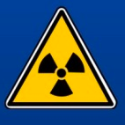

Пам'ятка населенню
Радіаційна небезпека: як діяти у випадку загрози?

Slide 2
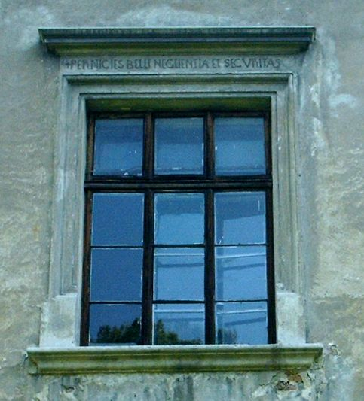
1.Перебувайте в укритті
це може бути підвал або середина будівлі
тримайтеся якомога далі від стін і даху будівлі
залишайтеся в кімнаті без вікон і зовнішніх дверей
зачиніть усі вікна та двері, ущільніть отвори (скотчем, змоченою тканиною)
вимкніть системи вентиляції(кондиціонери або обігрівачі)

Slide 3

2.Слідкуйте за офіційними джерелами інформації
користуйтеся повідомленнями від ДСНС, поліції, місцевої влади
увімкніть телебачення ,радіо

Slide 4
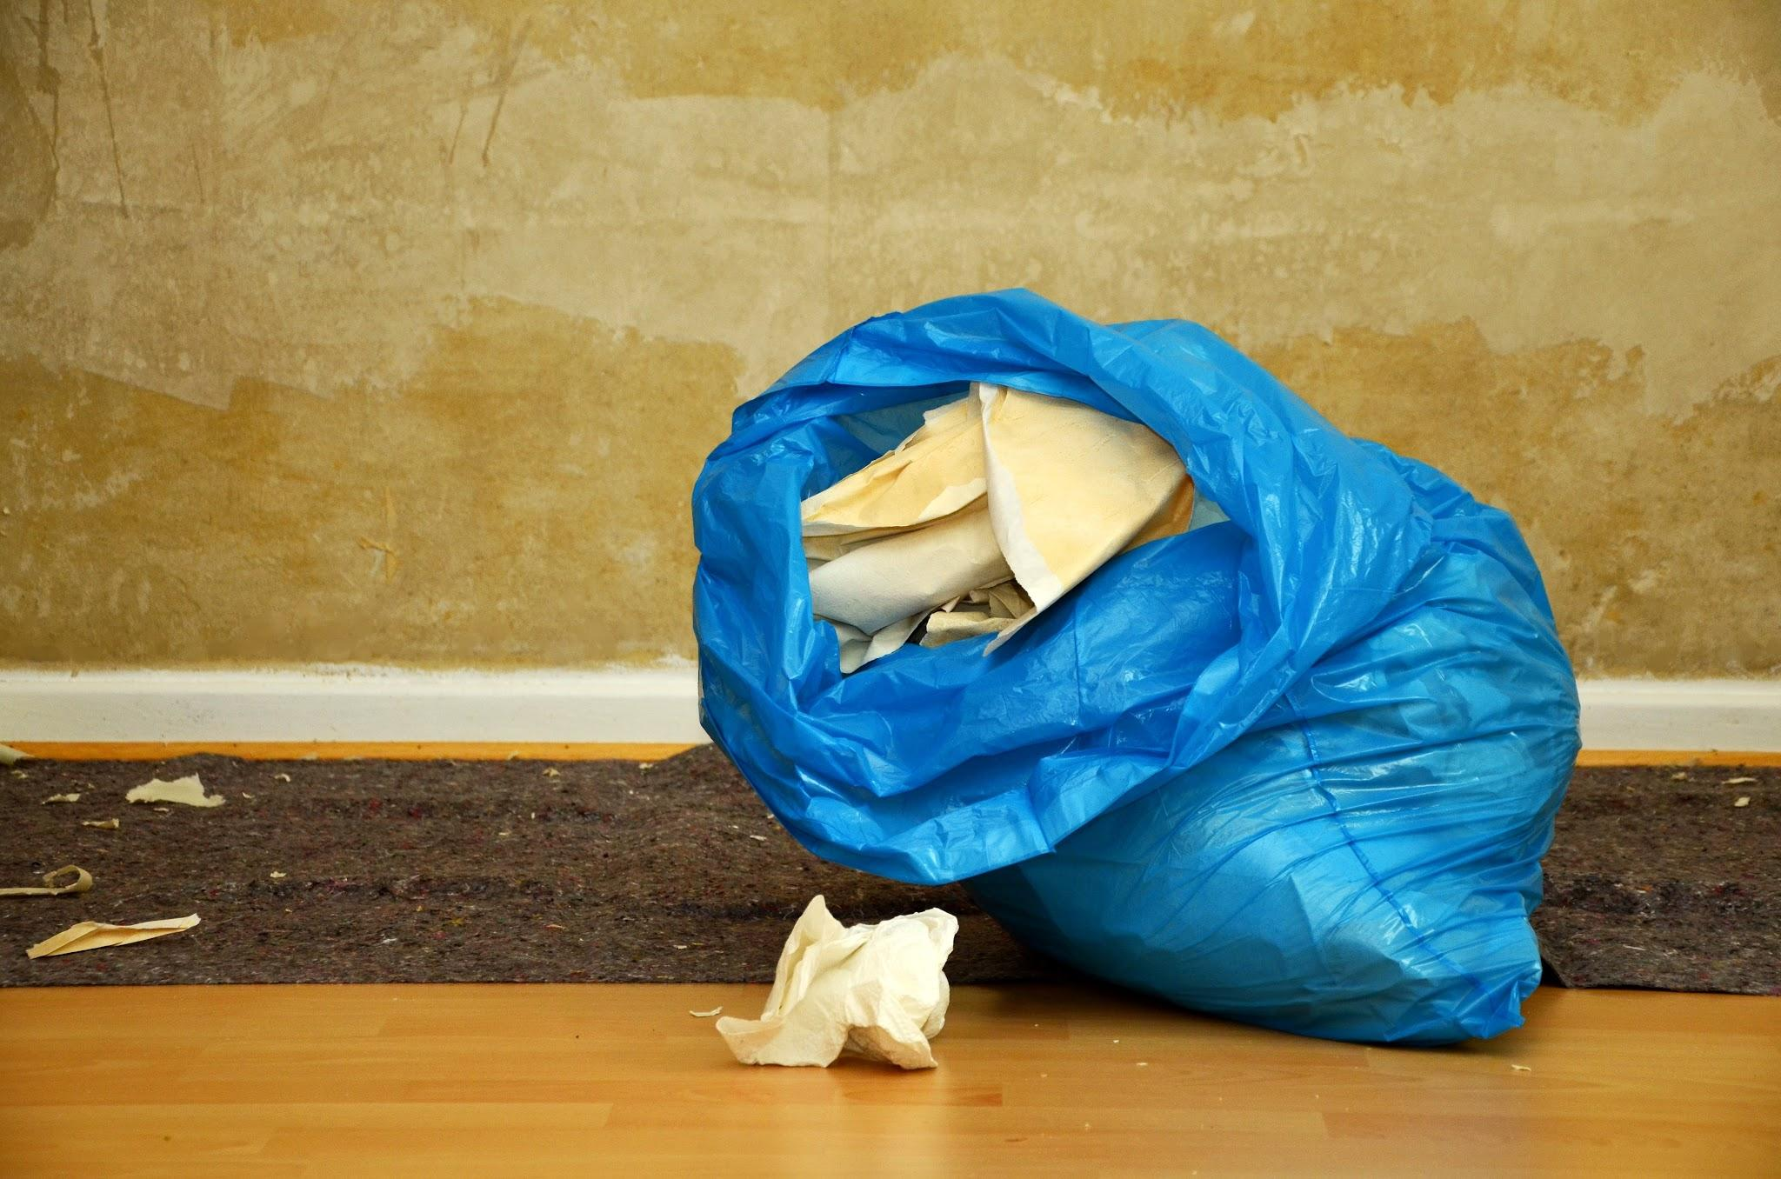
3. Знезаразьте себе
обережно зніміть верхній шар одягу
помістіть одяг у пластиковий пакет або герметичний контейнер, тримайте його далі від людей і домашніх тварин

Slide 5
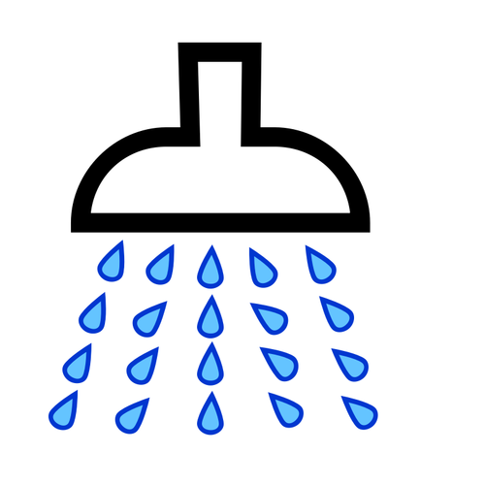
4.Помийтесь, якщо є така можливість
прийміть душ з милом,голову помийте шампунем
не використовуйте кондиціонери для волосся, щоб не закріпити радіоактивний матеріал на волоссі
не тріть і не дряпайте шкіру
якщо доступу до води немає, скористайтеся вологими серветками, вологою тканиною. Зверніть особливу увагу на руки й обличчя, протріть повіки, вії, вуха

Slide 6
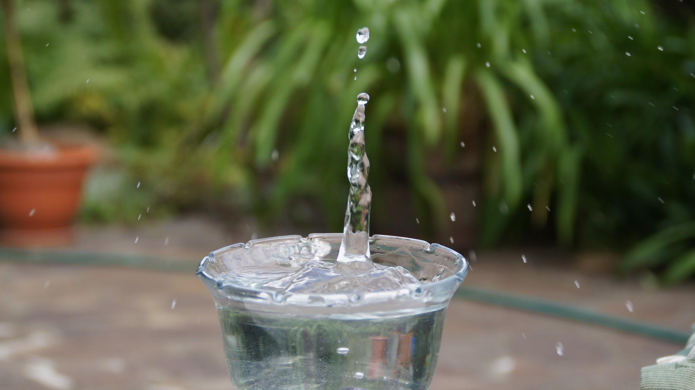
5. Одягніть чистий одяг
Безпека води та харчових продуктів
Допоможіть вашим рідним і близьким зробити всі вище перераховані пункти.За можливості робіть це в рукавичках і масці чи респіраторі.
допоки рятувальники чи влада не повідомили про безпеку водопровідної води, дати лише вода в пляшках є безпечною для вживання
напої в холодильнику також можна вживати
водопровідну воду можна використовувати для миття себе та побутових потреб

Slide 7
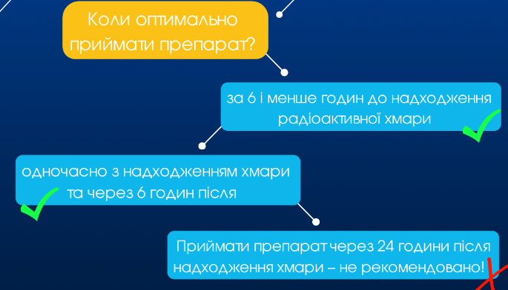
Йодна профілактика в разі радіаційної аварії
Її проводять окремі категорії населення тільки після офіційного оповіщення!
Для захисту щитоподібної залози приймають йодид калію

Slide 8
Кому і в яких дозах потрібно приймати йодид калію?
дітям до 1 місяця - 16мг
дітям від 1 місяця до 3 років - 32мг
дітям від 3 до 12 років, дорослим до 40 років, вагітним та матерям, які годують грудьми - 125 мг
Людям, старшим за 40 років, йодид калію не призначають
Використання спиртового розчину йоду чи розчину Люголя є неефективними та шкідливими!!!
Йодид калію захищає лище щитоподібну залозу від радіоактивного йоду та не захищає інші частини тіла від дій іонізуючого випромінювання.

